Slide 1
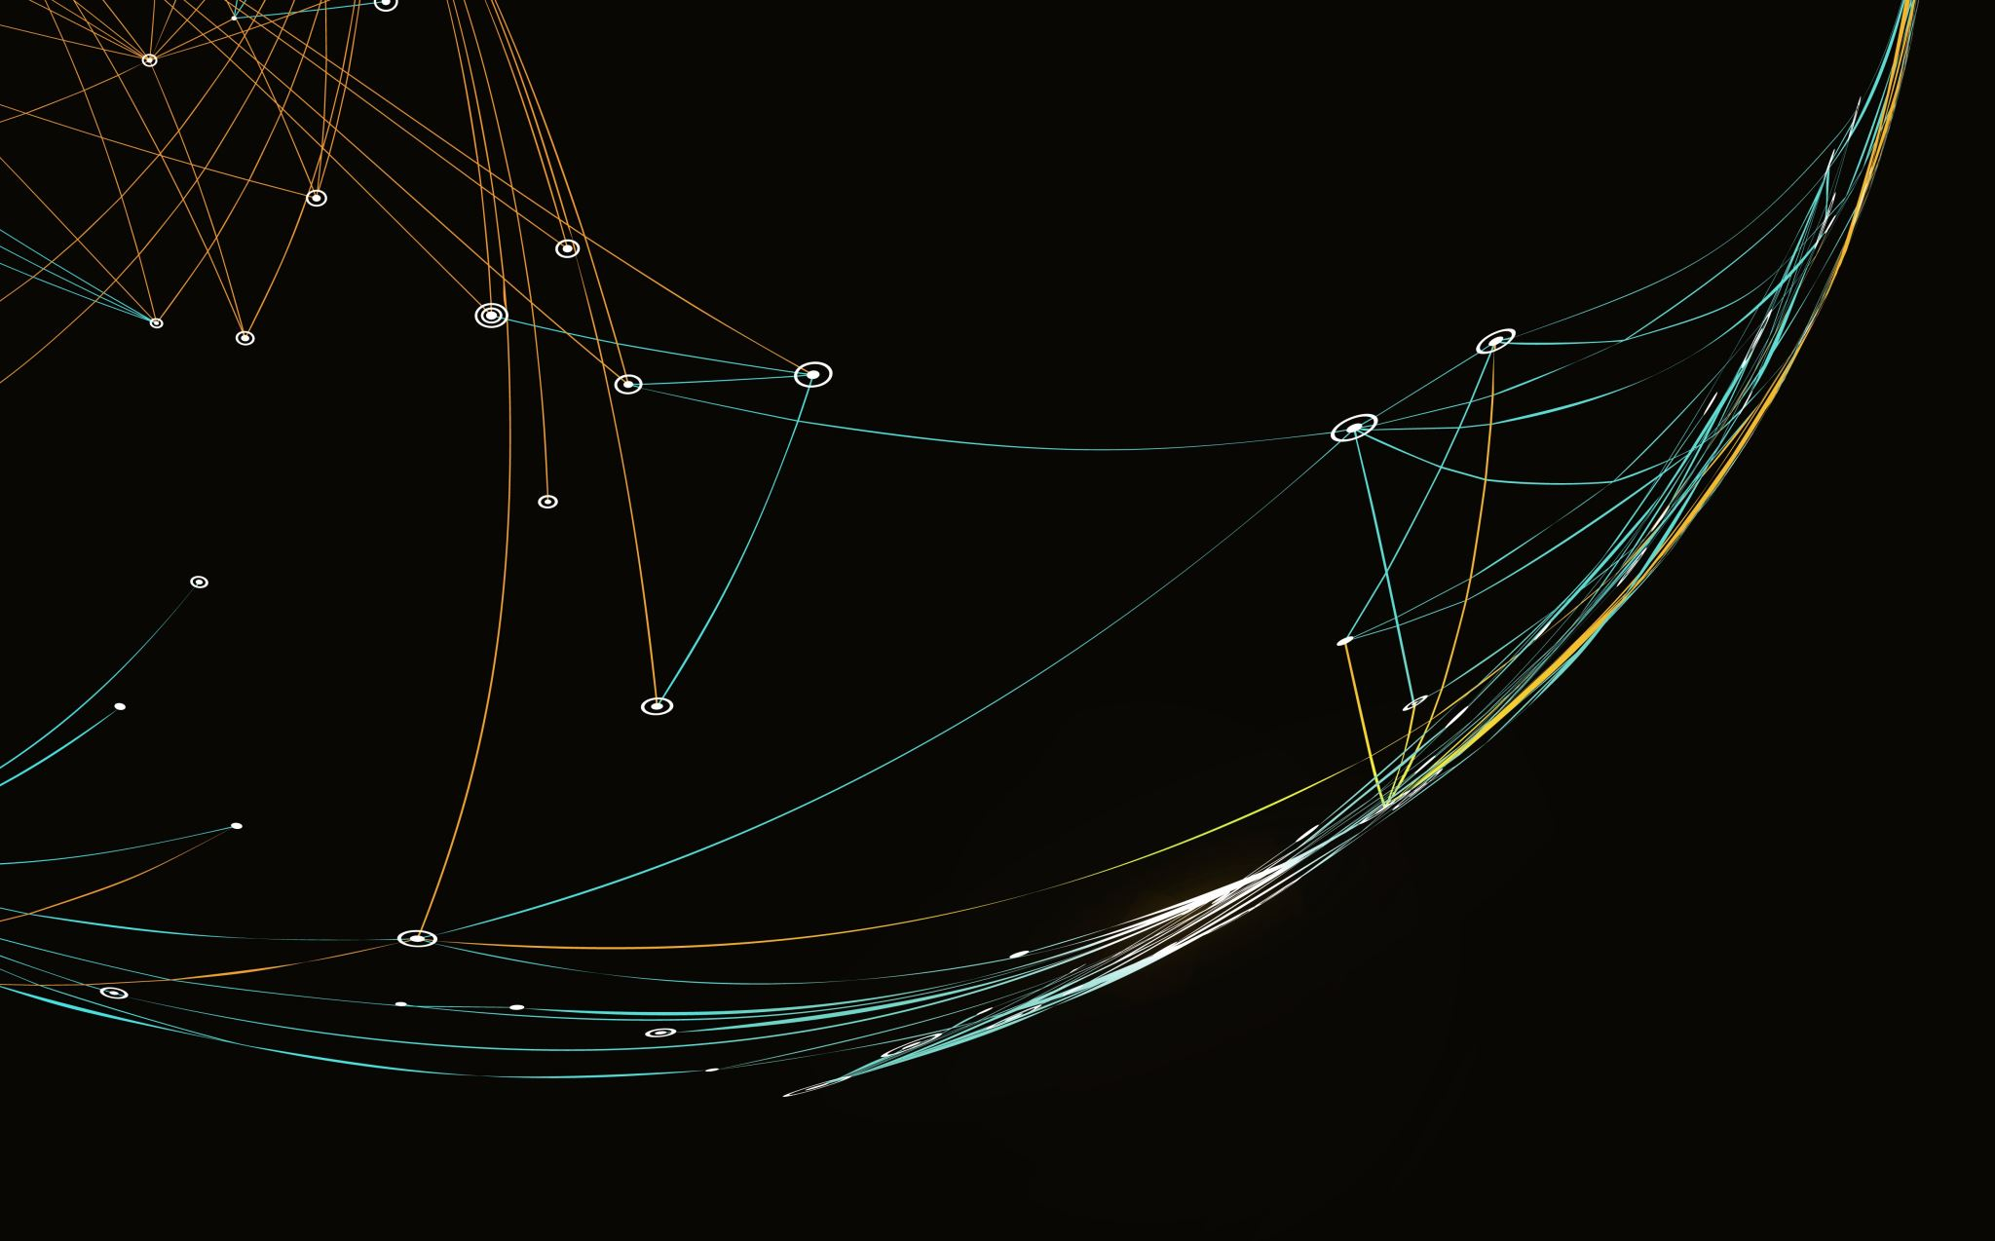
La vie n'est qu'un GRAPH
Le NoSQL des réseaux sociaux et pas que…

Slide 2
Rappel Base de donnée « SQL », relationnelle
Les données sont liés les unes aux autres → Clé primaire/clé étrangère → un modèle relationnel (une manière intuitive et directe de représenter des données dans des tables).
Notes:
Schéma « rigide »
- données tabulaires.
- Toutes les lignes d’une même table ont le même ensemble de colonnes.
-> Optimisez votre modèle relationnel avec les formes normales
8 FN, pour optimiser la base. Eviter la redondance des données, atomicité des infos,...

Slide 3
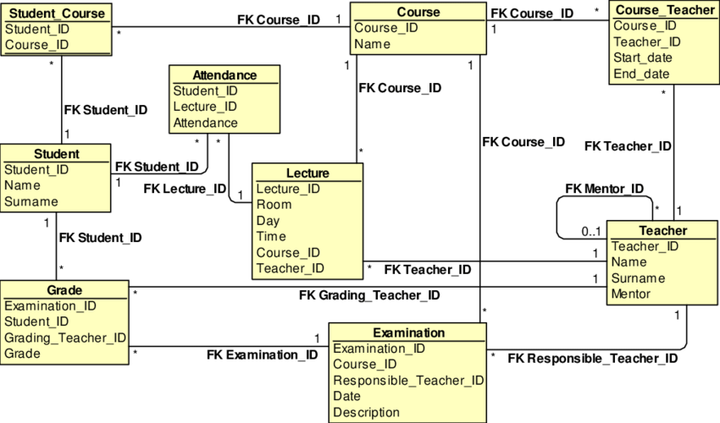
Notes:
Exemple de schéma de base de donnée relationnelle.
Les plus :
Faible redondance des données (Si bien fait)
Langage de requête uniforme SQL
Les moins :
Segmentation des données
Performances inférieures à celles des bases de données NoSQL
stockage des données dans des tables structurées ne répond pas à tout les exigences.

Slide 4
Le NoSQL, quésaco ?
Not Only SQL : pas seulement du SQL
NoSQL : « pas » que SQL
Pour stocker des données :
Semi Structurées
Non Structurées
Notes:
Une légende le nom NoSQL ?

Slide 5
## Document 1 ## { "customerID": "103248", "name": { "first": "AAA", "last": "BBB" }, "address": { "street": "Main Street", "number": "101", "city": "Acity", "state": "NY" }, "ccOnFile": "yes", "firstOrder": "02/28/2003" } ## Document 2 ## { "customerID": "103249", "name": { "title": "Mr", "forename": "CCC", "lastname": "DDD" }, "address": { "street": "Another Street", "number": "202", "city": "Bcity", "county": "Gloucestershire", "country-region": "UK" }, "ccOnFile": "yes" }
Données semi structurées
JSON
XML
Notes:
Ajout propriétés, pas de schéma fixe

Slide 6
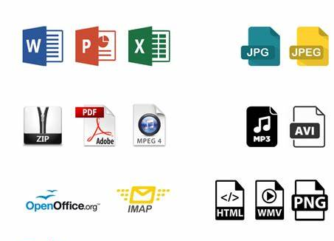
Données non structurées
Images (JPEG, GIF, PNG, etc.)
Vidéos
Mémos
Rapports
Documents
Word et présentations PowerPoint
Enquêtes
Notes:
Ajout de méta data pour recherche

Slide 7




Les 4 types de bases de données NoSQL
Clé-valeur
Clé-valeur stocke des paires de clés et de valeurs à l'aide d'une table de hachage. Adapté pour retrouver rapidement une valeur.
Document
Les bases de données de documents étendent le concept de base de données clé-valeur en organisant des documents entiers dans des groupes appelés collections. Elles prennent en charge les paires clé-valeur imbriquées et autorisent les requêtes sur tous les attributs d'un document. → souvent du JSON.
En colonnes
Une base de données orientée colonnes stocke les données par colonne et non par ligne. L'orientation colonne permet d'ajouter des colonnes plus facilement aux tables (les lignes n'ont pas besoin d'être redimensionnées). Elle permet de plus une compression par colonne, efficace lorsque les données de la colonne se ressemblent.
Graph
Les bases de données graphes utilisent un modèle basé sur les nœuds et les bords pour représenter les données interconnectées (relations entre membres d'un réseau social, par exemple), et offrent un stockage et une navigation facilités en présence de relations complexes.
Notes:
Clé valeur – Rapidité - Gestion de session à grande échelle.
Utilisation du cache pour accélérer les réponses des applications.
Gérer la session de chaque joueur dans des jeux en ligne multijoueurs massifs.
Document – Flexibilité
données de commande, données client, LOG, catalogue de produits, contenu généré par l'utilisateur (sessions de chat, tweets, articles de blog, notes, commentaires).
En colonnes –Analyse Web, analyse de séries chronologiques, analyse de données en temps réel, secteur bancaire.
Ces types de bases de données sont souvent utilisés dans les entrepôts de données car ils sont parfaits pour gérer les requêtes analytiques. Lorsque vous interrogez une base de données en colonnes, elle ignore essentiellement toutes les données qui ne s'appliquent pas à la requête, car vous pouvez récupérer les informations uniquement à partir des colonnes souhaitées.
Graph -

Slide 8
Base orienté Graph
Pas de langage standardisé (Gremlin, AQL,…)
Utilisée pour l'analyse des risques, la détection des fraudes, la recherche de pannes…
Exemple dans la logistique, permet de suivre tous les processus, de la conception à la vente.

Slide 9

Exemple de Graph d’un réseau social

Slide 10
Marc

Slide 11
Code
Like
Jeux vidéo
Marc
Like

Slide 12
Entreprise
Lycée machin
Works for
Code
Etudier
2000-2003
Like
Jeux vidéo
Marc
Like

Slide 13
Jean
Bernard
Clara
Entreprise
Michel
Julie
Lycée machin
Works for
Code
Etudier
2000-2003
Like
Louis
Jeux vidéo
Marc
Like
Alex

Slide 14
Jean
Amis
Bernard
Amis
Clara
Works for
Works for
Entreprise
Michel
Amis
Amis
Julie
Lycée machin
Works for
Like
Code
En couple
Etudier
2000-2003
Etudier
2000-2003
Like
Louis
Jeux vidéo
Amis
Marc
Like
Amis
Alex
Notes:
Grosse soirée

Slide 15
Jean
Amis
Bernard
Amis
Clara
Works for
Works for
Entreprise
Michel
Amis
Amis
Julie
Lycée machin
Works for
Like
Code
En couple
Etudier
2000-2003
Etudier
2000-2003
Like
Louis
Grosse soirée
Jeux vidéo
Amis
Marc
Like
Amis
Alex
Notes:
Participe

Slide 16
Jean
Amis
Bernard
Amis
Clara
Works for
Works for
Entreprise
Michel
Amis
Amis
Julie
Lycée machin
Works for
Like
Code
En couple
Etudier
2000-2003
Etudier
2000-2003
Like
Louis
Grosse soirée
Jeux vidéo
Amis
Marc
Like
Amis
Participe
Participe
Alex
Notes:
Devient Amis

Slide 17
Jean
Amis
Bernard
Amis
Clara
Works for
Works for
Entreprise
Michel
Amis
Amis
Julie
Lycée machin
Works for
Like
Code
En couple
Etudier
2000-2003
Etudier
2000-2003
Like
Louis
Grosse soirée
Jeux vidéo
Amis
Marc
Like
Amis
Participe
Participe
Amis
Alex
Amis
Notes:
Faire une recherche

Slide 18
Jean
Amis
Bernard
Amis
Clara
Works for
Works for
Entreprise
Michel
Amis
Amis
Julie
Lycée machin
Works for
Like
Code
En couple
Etudier
2000-2003
Etudier
2000-2003
Like
Louis
Grosse soirée
Jeux vidéo
Amis
Marc
Like
Amis
Participe
Participe
Amis
Alex
Amis
recherche

Slide 19
Exemple avec du code voir le GitHub

Slide 20
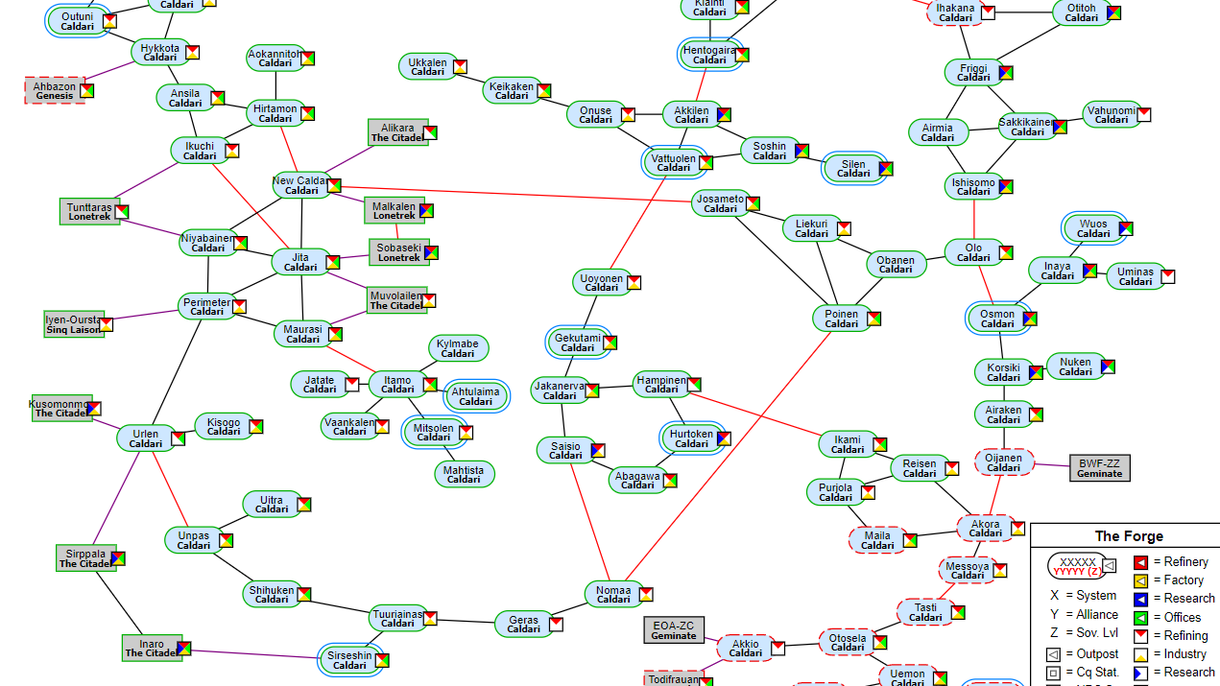
Calcul d’un itinéraire

Slide 21
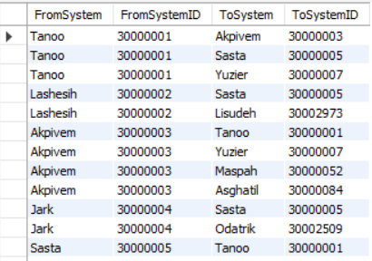
Exemple des données pour connaitre les « chemins »

Slide 22




Slide 23




Chemin le plus rapide

Slide 24
La requête AQL
FOR sysDepart IN SolarSystem FILTER sysDepart.SolarSystemName == 'Airaken’ FOR sysArrive IN SolarSystem FILTER sysArrive.SolarSystemName == 'Reisen’ FOR path IN OUTBOUND K_SHORTEST_PATHS sysDepart._id TO sysArrive._id GRAPH 'EveGraph’ LIMIT 1 RETURN path

Slide 25

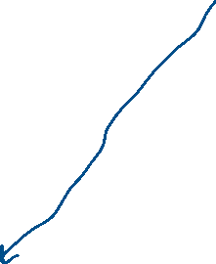




Chemin le plus sécurisé
Éviter les systèmes rouges

Slide 26
La requête AQL
FOR sysDepart IN SolarSystem FILTER sysDepart.SolarSystemName == 'Airaken’ FOR sysArrive IN SolarSystem FILTER sysArrive.SolarSystemName == 'Reisen’ FOR v,e,p IN 1..31 OUTBOUND sysDepart GRAPH 'EveGraph’ OPTIONS {
order : 'bfs', uniqueVertices : 'path’
} FILTER v._id == sysArrive._id FILTER p.vertices[*].Securite ALL >= 0.5 LIMIT 1 RETURN
{
Name: p.vertices[*].SolarSystemName, Secu: p.vertices[*].Securite
}

